Slide 1
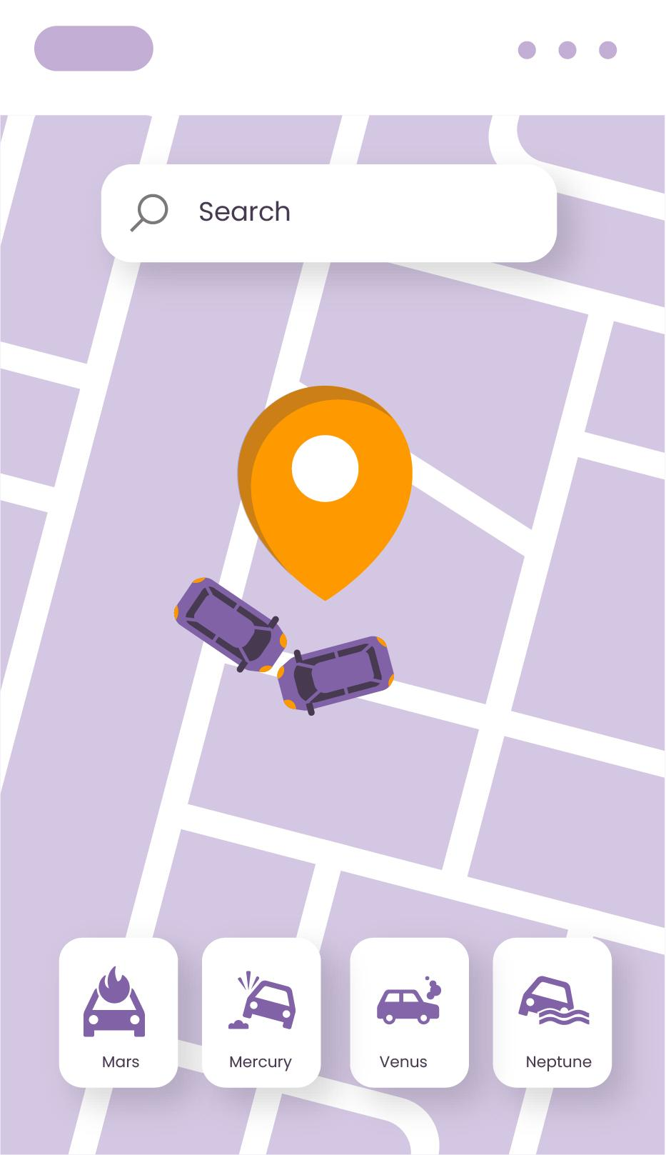
Global Road Accidents
REPORT!
IS217.Q11 – GV: Ths. Đỗ Thị Minh Phụng

Slide 2
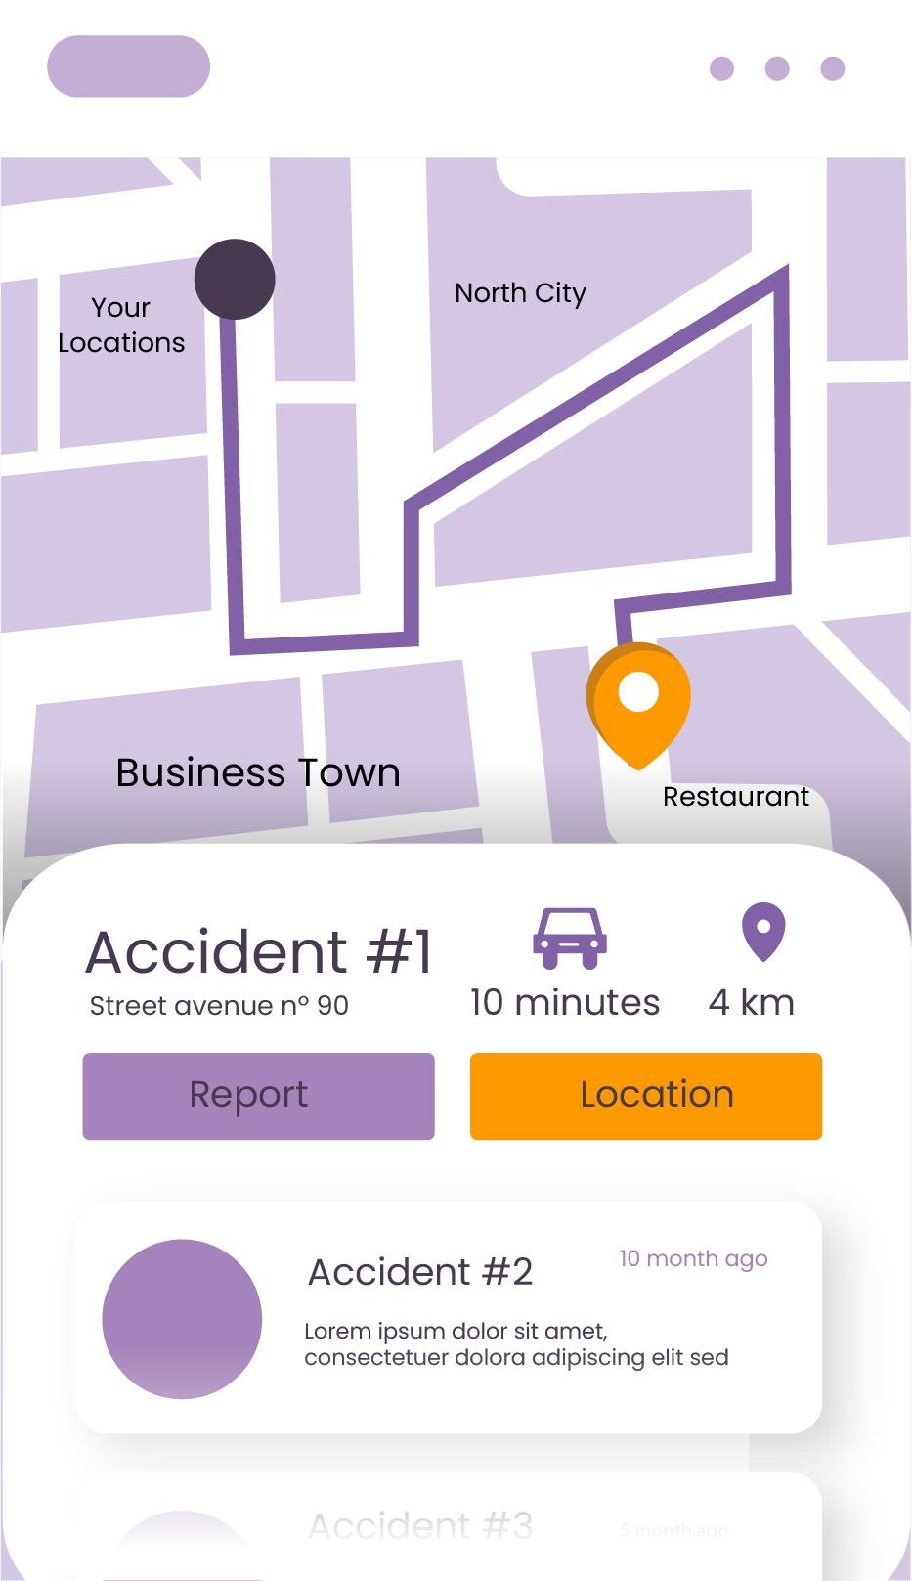
Lý do chọn đề tài
REPORT!
Tai nạn giao thông đường bộ là một trong những vấn đề nghiêm trọng ảnh hưởng trực tiếp đến an toàn, sức khỏe và đời sống xã hội của con người.
Giai đoạn từ năm 2017 đến 2023 ghi nhận nhiều biến động quan trọng: sự thay đổi về số lượng và mức độ nghiêm trọng của các vụ tai nạn, sự phân bố theo thời gian, địa điểm, nguyên nhân, cũng như tác động đến số lượng người tử vong và bị thương.

Slide 3
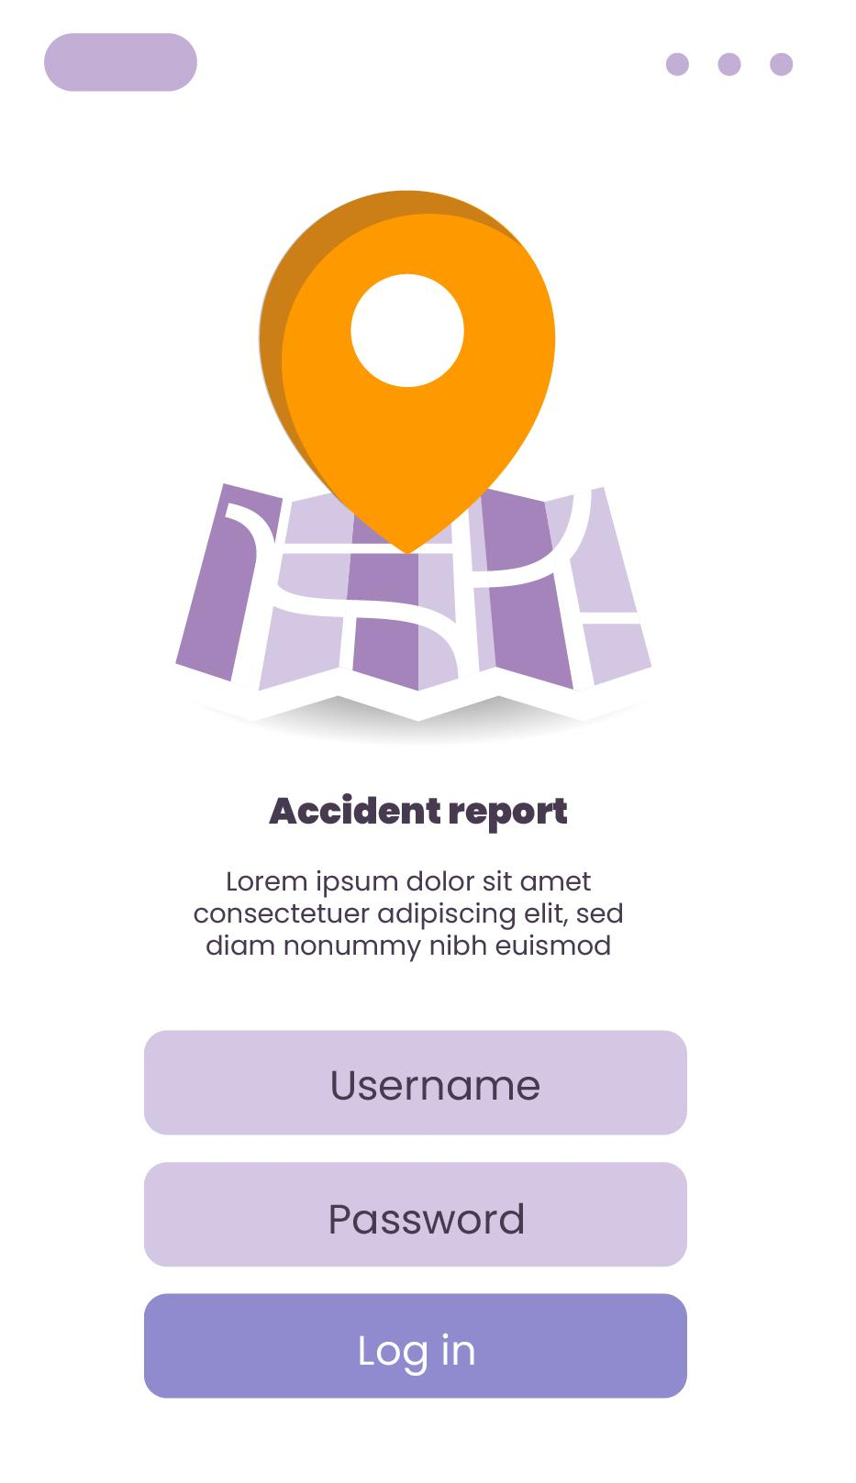
01
Tổng quan về Dataset
ACCIDENT!

Slide 4
Tổng quan về Dataset
Tên bộ dữ liệu
Car Accidents in Brazil (2017-2023)
Nội dung
Bộ dữ liệu cung cấp nguồn thông tin về các vụ tai nạn xe hơi xảy ra tại Brazil từ năm 2017 đến năm 2023
Đơn vị cung cấp dữ liệu
tài khoản MLIPPO (đăng tải trên nền tảng Kaggle)

Slide 5
Tổng quan về Dataset
Bộ dữ liệu gốc gồm 463153 dòng, 27 cột, được thu thập từ năm 2017-2023
Bộ dữ liệu sau khi làm sạch gồm 463144 dòng, 26 cột., được thu thập từ năm 2017-2023
Nguồn tải dataset:
https://www.kaggle.com/datasets/mlippo/car-accidents-in-brazil-2017-2023

Slide 6
Mô tả thuộc tính
STT | Tên thuộc tính | Kiểu dữ liệu | Ý nghĩa
1 | ID | Int | Làm chỉ mục
2 | Date_of_accident | Varchar | Ngày xảy ra tai nạn
3 | Week_day | Varchar | Thứ xảy ra tai nạn
4 | Time_of_accident | Varchar | Thời gian xảy ra tại nạn
5 | State | Varchar | Bang xảy ra tai nạn
6 | Road_id | Int | Mã định danh tuyến đường
7 | Km | Float | Vị trí chính xác tai nạn xảy ra trên tuyến đường.
8 | City | Varchar | Thành phố xảy ra tai nạn
9 | Cause_of_accident | Varchar | Nguyên nhân xảy ra tai nạn

Slide 7
Mô tả thuộc tính
STT | Tên thuộc tính | Kiểu dữ liệu | Ý nghĩa
10 | Type_of_accident | Varchar | Loại hình tai nạn(mô tả hình thức va chạm)
11 | Timestamp_of_Date | Varchar | Buổi xảy ra tai nạn
12 | Road_direction | Varchar | Chiều đi của phương tiện trên tuyến đường (tính theo mốc km của đường đó).
13 | Weather_condition | Varchar | Tình trạng thời tiết khi tai nạn xảy ra
14 | Road_type | Varchar | Cấu trúc mặt cắt ngang của đường(Đường đơn, đường đôi)
15 | Road_delineation | Varchar | Hình dạng đường xảy ra tai nạn
16 | People_involved | Int | Số người liên quan vụ tai nạn
17 | Deaths | Int | Số người chết
18 | Slightly_injured | Int | Số người bị thương nhẹ

Slide 8
Mô tả thuộc tính
STT | Tên thuộc tính | Kiểu dữ liệu | Ý nghĩa
19 | Severely_injured | Int | Số người bị thương nặng
20 | Uninjured | Int | Số người không bị thương
21 | Ignored | Int | Số nạn nhân không rõ tình trạng
22 | Vehicles_involved | Int | Tổng số phương tiện liên quan
23 | Latitude | Varchar | Vĩ độ xảy ra tai nạn
24 | Longitude | Varchar | Kinh độ xảy ra tai nạn
25 | Regional | Varchar | Mã văn phòng khu vực của Cảnh sát Đường bộ Liên bang Brazil (PRF) – đơn vị chịu trách nhiệm ghi nhận và xử lý vụ tai nạn đó.
26 | Police_station | Varchar | Đơn vị/cơ quan trực tiếp xử lý tai nạn

Slide 9
02
Làm sạch dữ liệu
ACCIDENT!

Slide 10
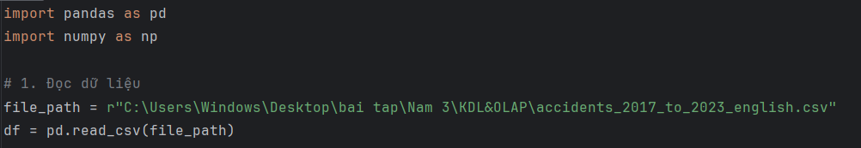
Làm sạch dữ liệu
Bước 1: Nhập thư viện và đọc file csv.

Slide 11
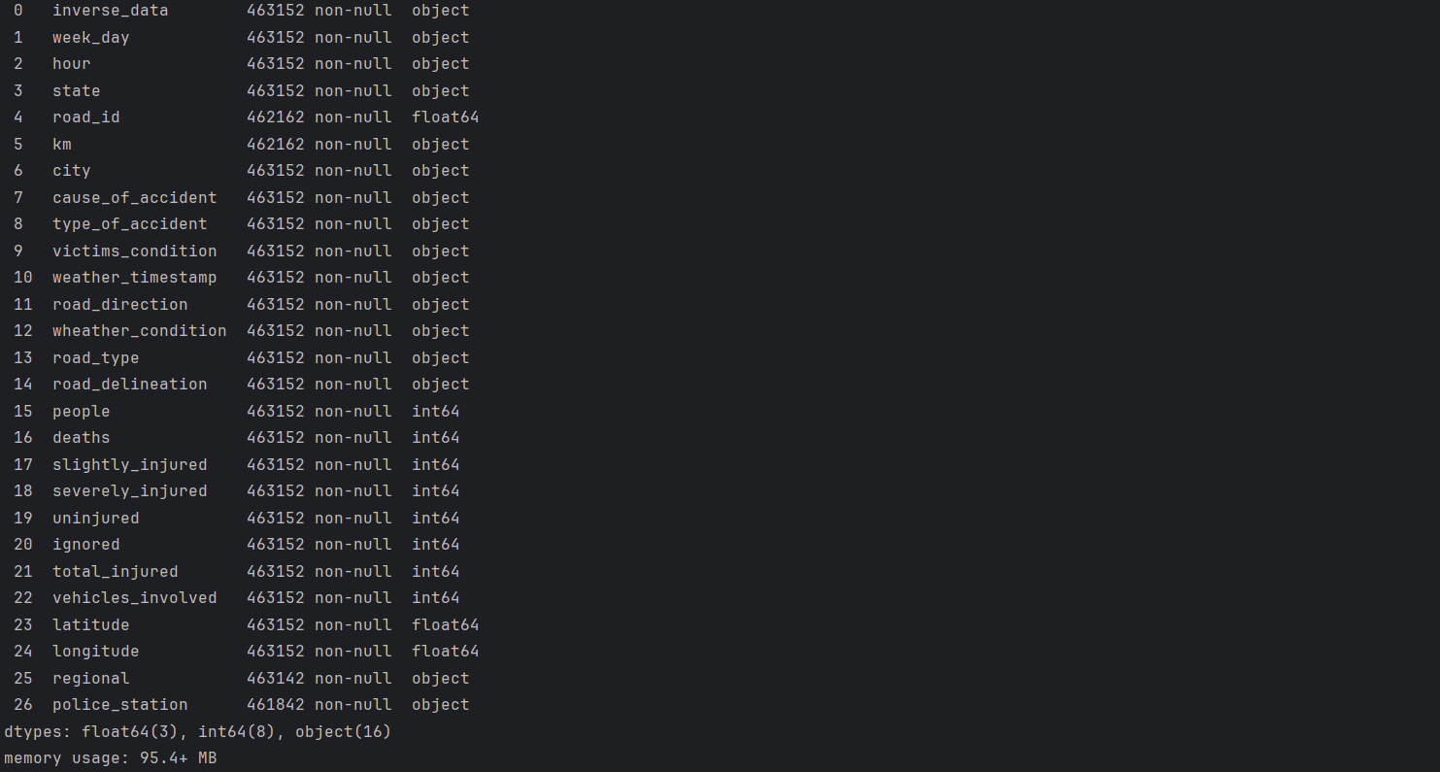
Làm sạch dữ liệu
Bước 2: Kiểm tra các kiểu dữ liệu của các thuộc tính trong file csv

Slide 12

Làm sạch dữ liệu
Bước 3: Xóa các cột không sử dụng trong đồ án (ở đây là cột Total_Injured, Victims_Condition)
Bước 4: Chuẩn hóa tên cột
Bước 5: Xóa dòng trùng lặp

Slide 13
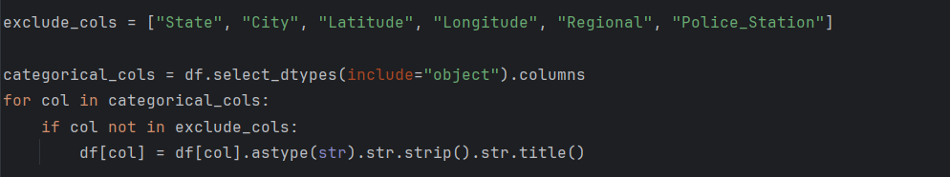
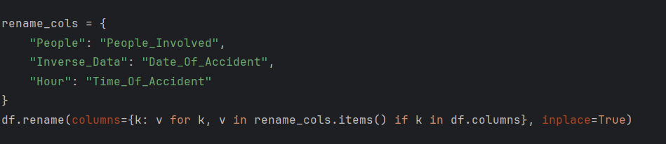
Làm sạch dữ liệu
Bước 6: Chuẩn hóa dữ liệu text
Bước 7: Đổi tên các cột cho phù hợp

Slide 14
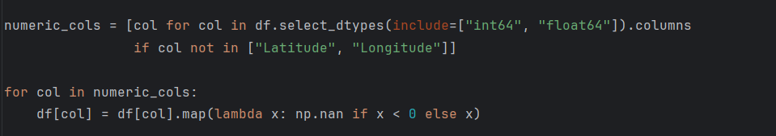
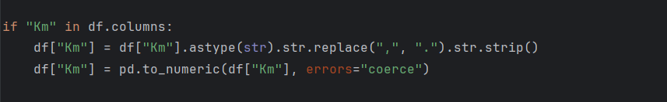
Làm sạch dữ liệu
Bước 8: Xử lí các giá trị âm thành NaN
Bước 9: Chuẩn hóa cột “Km” thành số thực

Slide 15
Làm sạch dữ liệu
Bước 10: Thêm cột ID vào để đánh dấu
Bước 11: Xuất file đã làm sạch

Slide 16
03
Lược đồ kho dữ liệu

Slide 17
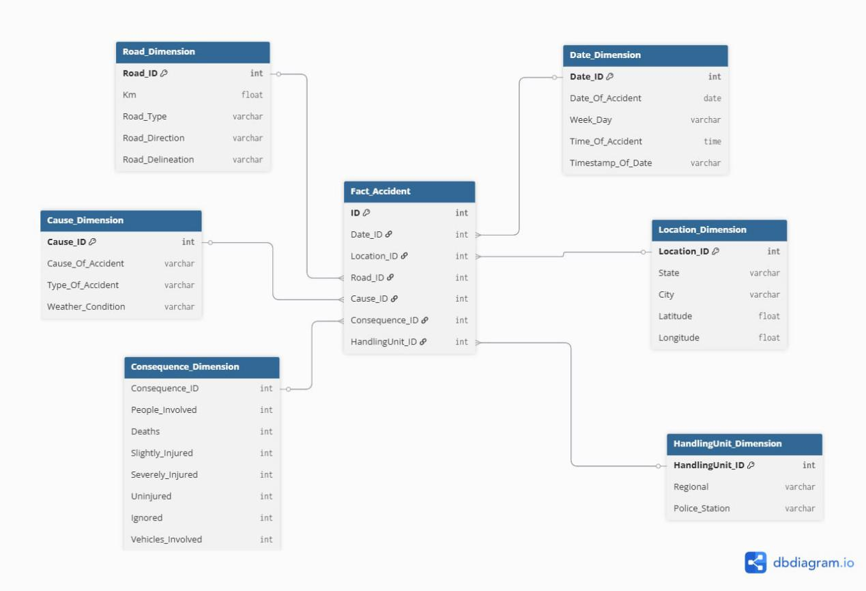
Lược đồ kho dữ liệu hình sao

Slide 18
Mô tả các bảng trong kho dữ liệu
Bảng Fact_Accident
 | Tên thuộc tính | Kiểu dữ liệu | Mô tả
Khóa chính | ID | Int | Mã fact
Khóa ngoại | Date_ID | Int | Mã thời gian
Khóa ngoại | Location_ID | Int | Mã địa điểm
Khóa ngoại | Road_ID | Int | Mã tuyến đường
Khóa ngoại | Cause_ID | Int | Mã nguyên nhân
Khóa ngoại | Consequence_ID | Int | Mã kết quả
Khóa ngoại | HandlingUnit_ID | Int | Mã đơn vị

Slide 19
Mô tả các bảng trong kho dữ liệu
Bảng Road_Dimension
 | Tên thuộc tính | Kiểu dữ liệu | Mô tả
Khóa chính | Road_ID | Int | Mã tuyến đường
 | Km | Float | Vị trí chính xác tai nạn xảy ra trên tuyến đường.
 | Road_Type | Varchar | Cấu trúc mặt cắt ngang của đường(Đường đơn, đường đôi)
 | Road_Direction | Varchar | Chiều đi của phương tiện trên tuyến đường (tính theo mốc km của đường đó).
 | Road_Delineation | Varchar | Hình dạng đường xảy ra tai nạn

Slide 20
Mô tả các bảng trong kho dữ liệu
Bảng Cause_Dimension
 | Tên thuộc tính | Kiểu dữ liệu | Mô tả
Khóa chính | Cause_ID | Int | Mã nguyên nhân gây tai nạn
 | Cause_Of_Accident | Varchar | Nguyên nhân xảy ra tai nạn
 | Type_Of_Accident | Varchar | Loại hình tai nạn(mô tả hình thức va chạm)
 | Weather_Condition | Varchar | Tình trạng thời tiết khi tai nạn xảy ra

Slide 21
Mô tả các bảng trong kho dữ liệu
Bảng Consequence_Dimension
 | Tên thuộc tính | Kiểu dữ liệu | Mô tả
Khóa chính | Consequence_ID | Int | Mã kết quả
 | People_Involved | Int | Số người liên quan vụ tai nạn
 | Deaths | Int | Số người chết
 | Sightly_Injured | Int | Số người bị thương nhẹ
 | Severely_Injured | Int | Số người bị thương nặng
 | Uninjured | Int | Số người không bị thương
 | Ignored | Int | Số nạn nhân không rõ tình trạng
 | Vehicles_Involved | Int | Tổng số phương tiện liên quan
 | Tên thuộc tính | Kiểu dữ liệu | Mô tả
Khóa chính | Consequence_ID | Int | Mã kết quả
 | People_Involved | Int | Số người liên quan vụ tai nạn
 | Deaths | Int | Số người chết
 | Sightly_Injured | Int | Số người bị thương nhẹ

Slide 22
Mô tả các bảng trong kho dữ liệu
Bảng Date_Dimension
 | Tên thuộc tính | Kiểu dữ liệu | Mô tả
Khóa chính | Date_ID | Int | Mã thời gian
 | Date_Of_Accident | Date | Ngày xảy ra tai nạn
 | Week_Day | Varchar | Thứ xảy ra tai nạn
 | Time_Of_Accident | Time | Thời gian xảy ra tại nạn
 | Timestamp_Of_Date | Varchar | Buổi xảy ra tai nạn

Slide 23
Mô tả các bảng trong kho dữ liệu
Bảng Location_Dimension
 | Tên thuộc tính | Kiểu dữ liệu | Mô tả
Khóa chính | Location_ID | Int | Mã địa điểm
 | State | Varchar | Bang xảy ra tai nạn
 | City | Varchar | Thành phố xảy ra tai nạn
 | Latitude | Float | Vĩ độ xảy ra tai nạn
 | Longtitude | Float | Kinh độ xảy ra tai nạn

Slide 24
Mô tả các bảng trong kho dữ liệu
Bảng HandlingUnit_Dimension
 | Tên thuộc tính | Kiểu dữ liệu | Mô tả
Khóa chính | HandlingUnit_ID | Int | Mã đơn vị
 | Regional | Varchar | Mã văn phòng khu vực của Cảnh sát Đường bộ Liên bang Brazil (PRF) – đơn vị chịu trách nhiệm ghi nhận và xử lý vụ tai nạn đó.
 | Police_Station | Varchar | Đơn vị/cơ quan trực tiếp xử lý tai nạn

Slide 25
04
Các câu truy vấn

Slide 26
Các câu truy vấn
5 tuyến đường có số người chết cao nhất
Số vụ tai nạn theo từng bang (State)
Top 5 nguyên nhân gây tai nạn nhiều nhất
Bang có tỷ lệ tử vong cao nhất (Deaths / Accidents)
So sánh số vụ tai nạn xảy ra ban đêm (Night) và ban ngày (Day)

Slide 27
Các câu truy vấn
Số vụ tai nạn trên đường đơn vs đường đôi
Nguyên nhân gây tai nạn nhiều nhất ở bang São Paulo (SP)
Thống kê tai nạn theo ngày trong tuần
Số vụ tai nạn theo từng năm
Top 5 bang có nhiều người tham gia tai nạn nhất

Slide 28
Các câu truy vấn
Trung bình số người tử vong theo từng loại va chạm
Thống kê số người chết + bị thương theo từng bang
Thời điểm có nhiều tai nạn nhất (giờ trong ngày)
Thành phố có nhiều vụ tai nạn nhất
Điều kiện thời tiết gây ra nhiều tai nạn nhất

Slide 29
THANKS!
Do you have any questions?

Slide 30
Mars
Venus
Despite being red, Mars is actually a cold place. It's full of iron oxide dust, which gives the planet its reddish cast, and it’s made of basalt
Venus has a beautiful name and is the second planet from the Sun. It’s terribly hot, even hotter than Mercury. It has a toxic atmosphere
Jupiter
Saturn
Jupiter is a gas giant and the biggest planet in the Solar System. It's the fourth-brightest object in the night sky. It was named after a Roman god
Saturn is a gas giant and has several rings. It's composed mostly of hydrogen and helium. It’s the sixth planet from the Sun

Slide 31
Six ideas
Mars
Venus
Neptune
Despite being red, Mars is actually a cold place. It's full of iron oxide dust, which gives the planet its reddish cast
Venus has a beautiful name and is the second planet from the Sun. It’s terribly hot, even hotter than Mercury
Neptune is the farthest planet from the Sun. It's also the fourth-largest planet by diameter in the Solar System
Earth
Saturn
Jupiter
Earth is the third planet from the Sun and the only one that harbors life in the Solar System. We all live on this planet
Saturn is a gas giant and has several rings. It's composed of hydrogen and helium. It’s the sixth planet from the Sun
Jupiter is a gas giant and the biggest planet in the Solar System. It's the fourth-brightest object in the night sky

Slide 32
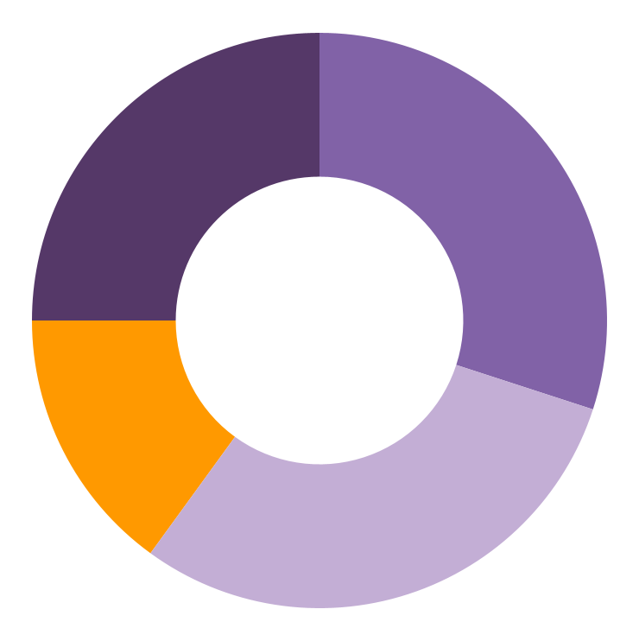
Pie chart
Mars
Mercury
Venus
Earth
30%
Mars is very cold
30%
Mercury is small
15%
Venus is very hot
25%
Earth has life
Follow the link in the graph to modify its data and then paste the new one here. For more info, click here

Slide 33
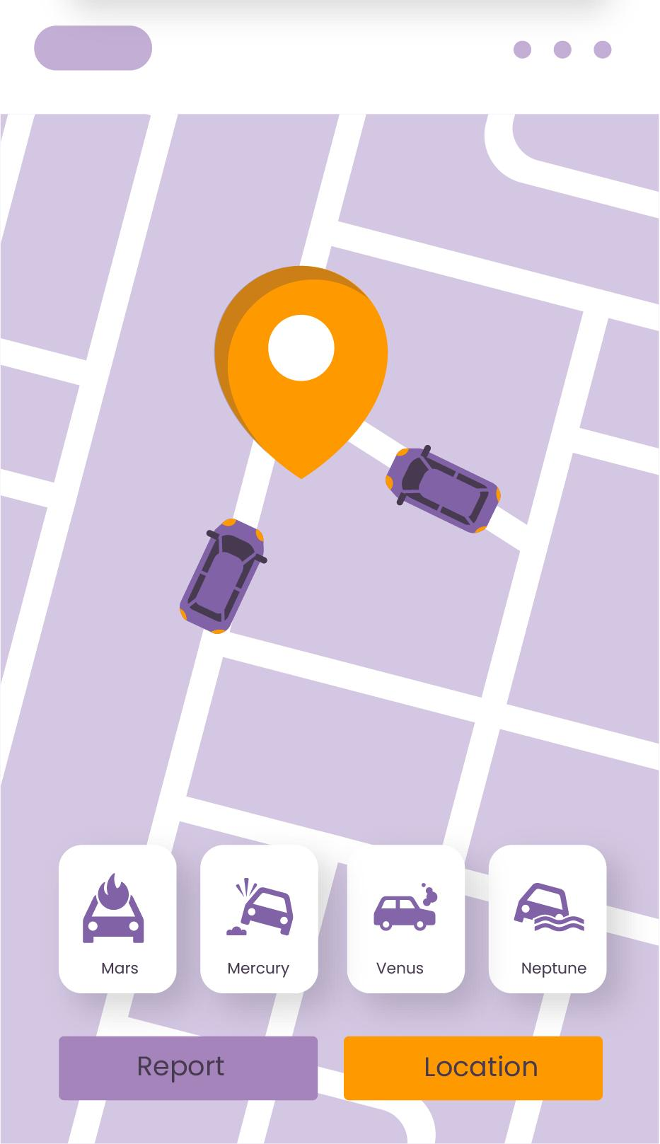
Product infographic
Mars
Mercury
Mars is very cold
Mercury is small
Saturn
Venus
Saturn has rings
Venus is very hot
Neptune
Jupiter
Neptune is far away
Jupiter is a giant

Slide 34
Timeline
Step 1
Step 3
Step 5
Venus is a hot planet
Mercury is very small
Mars is made of basalt
Step 2
Step 4
Step 6
Saturn has rings
Neptune is an ice giant
The Sun is a star

Slide 35
Organizational chart
Sun
CEO
Jupiter
Department Head
Neptune
Department Head
Saturn
Manager
Earth
Manager
Venus
Manager
Mars
Manager
Moon
Employee
Mercury
Employee
Titan
Employee
Triton
Employee
Callisto
Employee

Slide 36
Roadmap infographic
Initiative | Objective | Jan | Feb | Mar | Apr | May | Jun | Jul | Aug | Sep | Oct | Nov | Dec
Venus is very hot | Venus has a beautiful name and is the second planet from the Sun
Earth has life | Earth is the beautiful planet on which humans live
Mars is very cold | Despite being red, Mars is actually a cold place
Jupiter is a gas giant | Jupiter is the biggest planet in the Solar System
Saturn has rings | Saturn is a gas giant and has several rings

Slide 37
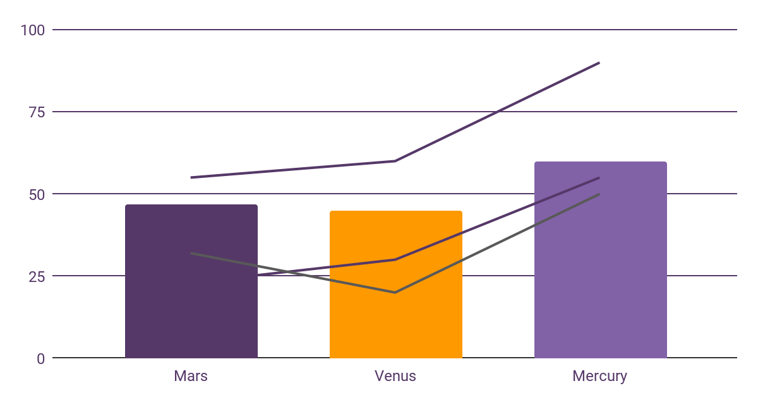
KPI dashboard
Product | Column 1 | Column 2 | Column 3
Item 1 | 500 | 2,000,000 | 40
Item 2 | 1,000 | 50,750 | 10
Item 3 | 250 | 1,500,000 | 300
Item 4 | 500 | 2,000,000 | 40
Item 5 | 1,000 | 50,750 | 10
Item 6 | 250 | 1,500,000 | 300
Item 7 | 500 | 2,000,000 | 40
Item 8 | 1,000 | 50,750 | 10
$4,000,000
100,000
5,000
Mercury is small
Venus is hot
Mars is cold
Follow the link in the graph to modify its data and then paste the new one here. For more info, click here

Slide 38
Icon pack I

Slide 39
Icon pack II

Slide 40
Alternative resources
Here’s an assortment of alternative resources whose style fits the one of this template:
Traffic roads top view set

Slide 41
Resources
ACCIDENT!
Did you like the resources on this template? Get them for free at our other websites:
Vectors
Taxi app interface concept
Road accident infographic flowchart
Vector illustration of situations on roads
Location app interface
Icons
Icon Pack: Car accidents
Icon Pack: Motorway

Slide 42
Instructions for use
If you have a free account, in order to use this template, you must credit Slidesgo by keeping the Thanks slide. Please refer to the next slide to read the instructions for premium users.
As a Free user, you are allowed to:
Modify this template.
Use it for both personal and commercial projects.
You are not allowed to:
Sublicense, sell or rent any of Slidesgo Content (or a modified version of Slidesgo Content).
Distribute Slidesgo Content unless it has been expressly authorized by Slidesgo.
Include Slidesgo Content in an online or offline database or file.
Offer Slidesgo templates (or modified versions of Slidesgo templates) for download.
Acquire the copyright of Slidesgo Content.
For more information about editing slides, please read our FAQs or visit our blog:
https://slidesgo.com/faqs and https://slidesgo.com/slidesgo-school

Slide 43
Instructions for use (premium users)
As a Premium user, you can use this template without attributing Slidesgo or keeping the Thanks slide.
You are allowed to:
Modify this template.
Use it for both personal and commercial purposes.
Hide or delete the “Thanks” slide and the mention to Slidesgo in the credits.
Share this template in an editable format with people who are not part of your team.
You are not allowed to:
Sublicense, sell or rent this Slidesgo Template (or a modified version of this Slidesgo Template).
Distribute this Slidesgo Template (or a modified version of this Slidesgo Template) or include it in a database or in any other product or service that offers downloadable images, icons or presentations that may be subject to distribution or resale.
Use any of the elements that are part of this Slidesgo Template in an isolated and separated way from this Template.
Register any of the elements that are part of this template as a trademark or logo, or register it as a work in an intellectual property registry or similar.
For more information about editing slides, please read our FAQs or visit our blog:
https://slidesgo.com/faqs and https://slidesgo.com/slidesgo-school

Slide 44
Fonts & colors used
This presentation has been made using the following fonts:
Poppins
(https://fonts.google.com/specimen/Poppins)
DM Sans
(https://fonts.google.com/specimen/DM+Sans)
#553868
#d2d1ee
#ff9900
#8162a7
#897fbb
#8f8bcf
#c3aed5
#d4c7e3
#ffffff

Slide 45





Storyset
Create your Story with our illustrated concepts. Choose the style you like the most, edit its colors, pick the background and layers you want to show and bring them to life with the animator panel! It will boost your presentation. Check out how it works.
Pana
Amico
Bro
Rafiki
Cuate

Slide 46
Use our editable graphic resources...
You can easily resize these resources without losing quality. To change the color, just ungroup the resource and click on the object you want to change. Then, click on the paint bucket and select the color you want. Group the resource again when you’re done. You can also look for more infographics on Slidesgo.

Slide 49
JANUARY
FEBRUARY
MARCH
APRIL
MAY
JUNE
PHASE 1
Task 1
Task 2
PHASE 2
Task 1
Task 2
JANUARY
FEBRUARY
MARCH
APRIL
PHASE 1
Task 1
Task 2

Slide 52
...and our sets of editable icons
You can resize these icons without losing quality.
You can change the stroke and fill color; just select the icon and click on the paint bucket/pen.
In Google Slides, you can also use Flaticon’s extension, allowing you to customize and add even more icons.

Slide 53
Educational Icons
Medical Icons

Slide 54
Business Icons
Teamwork Icons

Slide 55
Help & Support Icons
Avatar Icons

Slide 56
Creative Process Icons
Performing Arts Icons

Slide 57
Nature Icons

Slide 58
SEO & Marketing Icons

Slide 59


